Slide 1








AILIT.FI
Materialet lanseras under Creative Commons CC BY-NC-SA 4.0
Notes:
https://ailit.fi
Materialet lanseras under Creative Commons CC BY-NC-SA 4.0

Slide 2



TIPS: Lärarhandledning hittas i presentationsanteckningarna
AILIT.FI
AI och hållbarhet
Notes:
Denna uppgift består av en introduktion på ca 10 min samt en efterföljande diskussion som inkluderar tre frågor kring AI och ekologisk hållbarhet. Eleverna ska reflektera kring för- och nackdelar, få se att samma AI-verktyg som skapar lösningar också kan skapa nya problem, och fundera kring hur det kan lösas. Det finns ju inget rätt eller fel här (än, ingen lagstiftning finns till exempel) så idén är att visa på att teknikutveckling ofta är motsägelsefull.
Tidsåtgången uppskattas till ca 25 min men beror mycket på elevernas engagemang att diskutera i grupper samt hur diskussionen flödar i den summerande diskussionen till sist.
I presentationsanteckningarna hittas olika vetenskapliga källor ifall ni önskar fördjupa er i ämnet ytterligare.
Denna uppgift kan användas som fortsättning efter den introducerande lektionen eller som ett separat moment inom flera ämnen (se nedan). Den kan även fungera som en introduktion till ett större projekt och du som lärare har fria händer att omforma uppgiften till en inlämningsuppgift (individuellt eller i grupp) i stället för en diskussion om detta är mer ändamålsenligt.
Förslag på mål- och ämneskoppling:
SL: M8
GE: M4, M12,
BI: M6, M14
Livsåskådning: M9
FY: M4
KE: M4

Slide 3
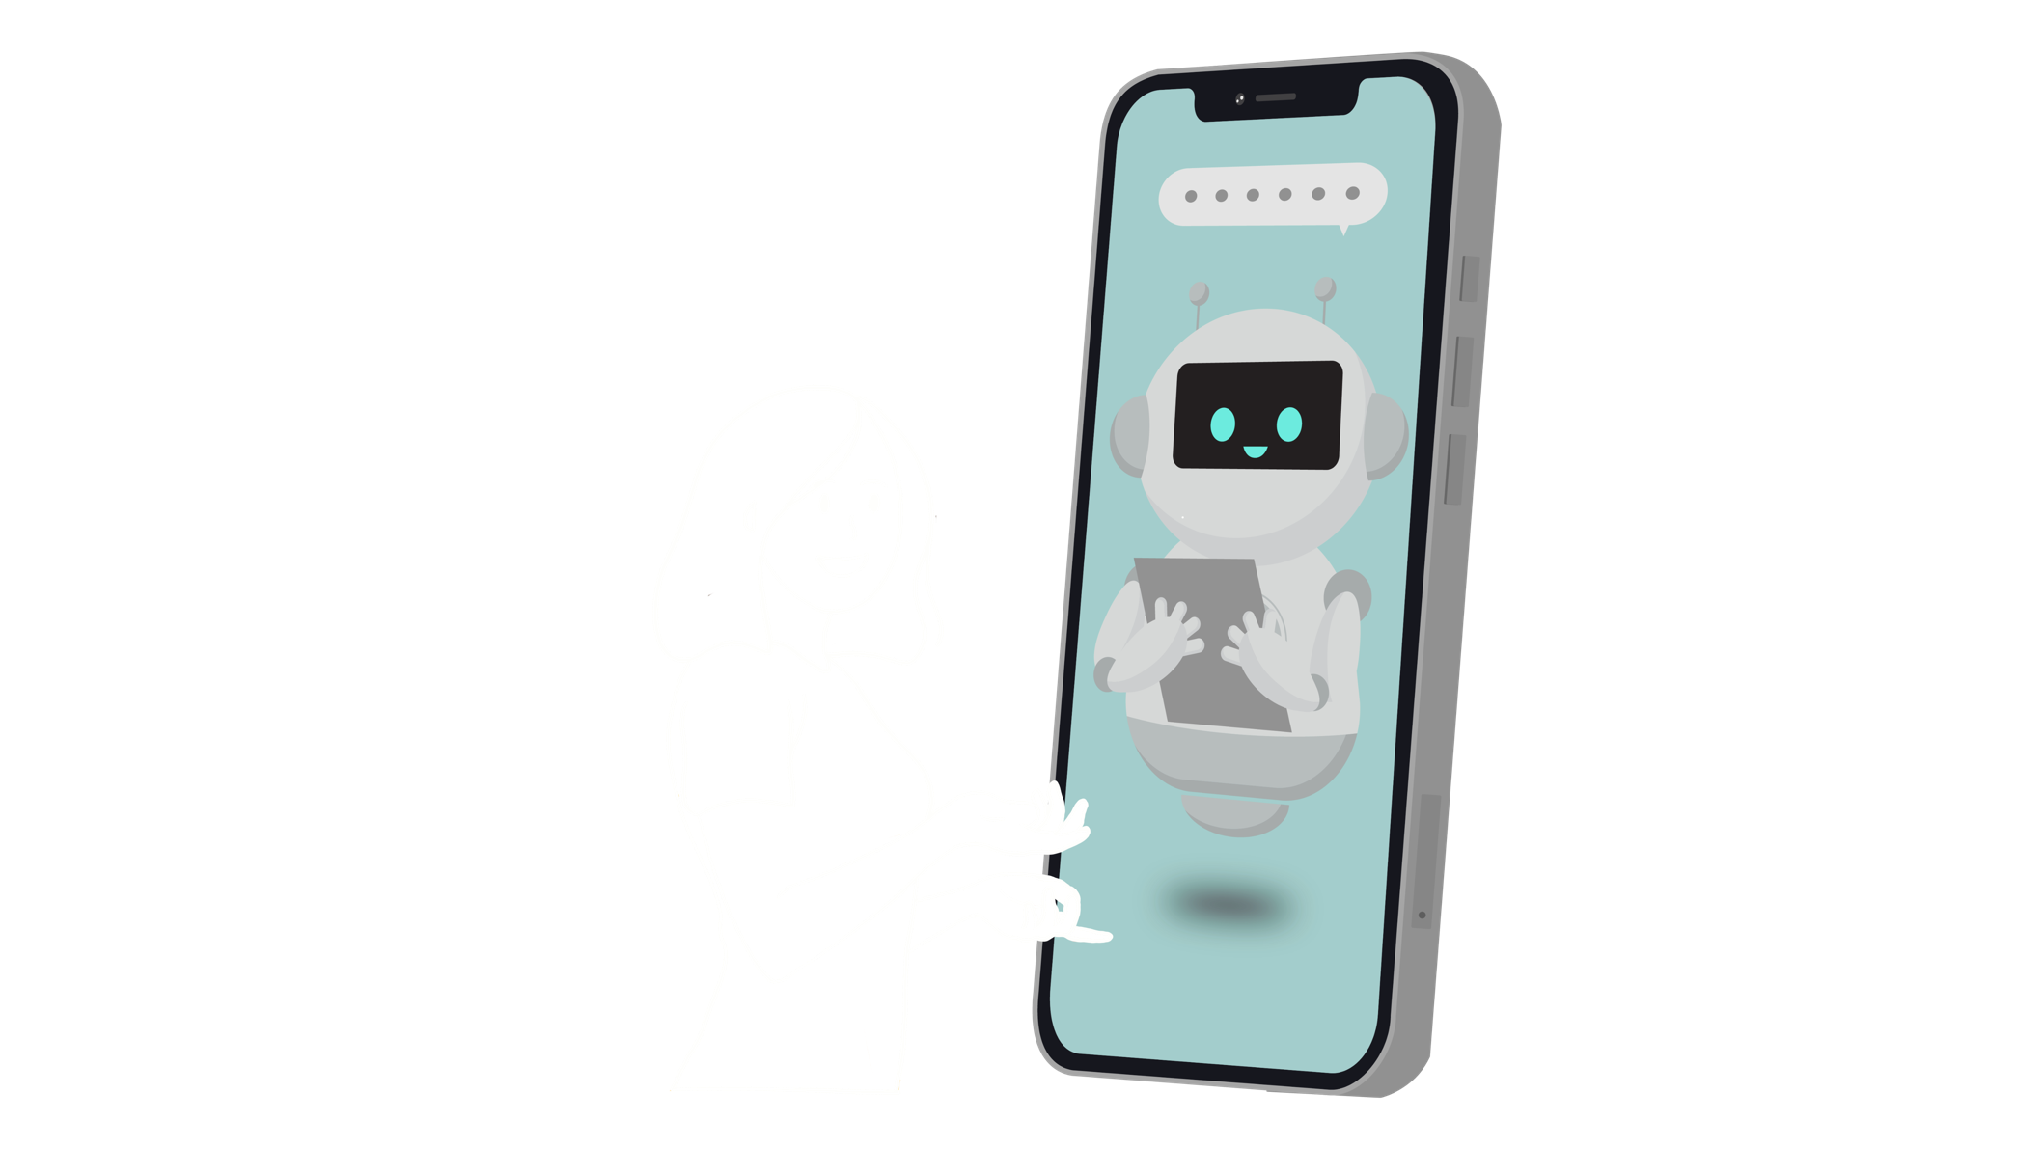
Idag ska vi bekanta oss med och diskutera AI ur ett hållbarhets-perspektiv
Notes:
Fri introduktion och diskussion kring dagens tema. Betona att vi fokuserar på ekologisk hållbarhet (Agenda 2030: M6, M7, M9 & M13)

Slide 4
Vad är nyttig användning av AI?
Vad är onödig användning av AI?
Notes:
Frivilligt att inleda med en ganska öppen diskussion.
Exempel på nyttig användning, inte sällan med maskininlärning som bas:
AI-modell till hjälp för att förutsäga proteiners struktur (Nobelpriset i kemi år 2024: https://www.nobelprize.org/uploads/2024/10/popular-chemistryprize2024-swedish-4.pdf). Här finns en översikt på hur det används: https://www.nature.com/articles/d41586-025-03886-9?utm_source=Live+Audience&utm_campaign=ec6f17302f-nature-briefing-daily-20251127&utm_medium=email&utm_term=0_-33f35e09ea-49939196
Förhindra granbarkborrens skador på träd (se till exempel Lantmäteriverkets webbsidor om forskningsprojektet Multirisk där man kombinerar drönare och AI-teknik för att upptäcka försämrad trädhälsa och stötta kolsänkan som träden är: https://www.maanmittauslaitos.fi/sv/aktuellt/har-du-sett-en-dronare-flyga-i-skogen-eller-over-en-aker-det-kan-vara-lantmateriverkets. Motsvarande forskningsprojekt använder sig av drönare och AI-teknik för att bekämpa invasiva ogräsväxter och för att observera och förebygga skogsbränder.)
AI inom hälsovård (ex. bilddiagnostik av cancer, se studie där AI-system är mer träffsäkra än radiologer: https://nyheter.ki.se/ai-kan-upptacka-bukspottkortelcancer-battre-an-radiologer)
Onödig användning kommer senare i materialet (t.ex. generering av videon).

Slide 5



Det finns två sidor av myntet
AI kan erbjuda verktyg för klimatan-passning
AI har betydande klimatavtryck
Notes:
Hur vi skall tänka gällande AI-utvecklingen och ekologisk hållbarhet är en knepig diskussion som saknar enkla svar.
Å ena sidan så vet vi att AI, i likhet med all tidigare digital teknik, i sig belastar mijön ordentligt.
Å andra sidan kan AI erbjuda verktyg som vi kan använda för att lösa en del klimatproblem.
Här till näst skall vi bekanta oss med bägge sidor av myntet.

Slide 6
Å ena sidan…
T.ex. Googles koldioxidutsläpp har ökat med 51% sedan 2019
Träning av AI
Kräver en elmängd som motsvarar en stor stads totala elförbrukning över tre dagar.
Därtill krävs hårdvara (datorer, grafikkort, enorma datacenters etc.)
Datacenters kräver vatten för nedkylning
Detta görs dock bara en gång per modell.
AI har betydande klimatavtryck
Notes:
AI har i dagsläget ett betydande klimatavtryck.
Till exempel Googles utsläpp har ökat med 51 % sedan 2019 (https://www.theguardian.com/technology/2025/jun/27/google-emissions-ai-electricity-demand-derail-efforts-green) och det gäller också andra aktörer som tränar AI-modeller och bygger datacenter som behövs för att träna och köra AI-modellerna.
Det kräver mycket energi att träna modellerna (Liu, V., Yin, Y. Green AI: exploring carbon footprints, mitigation strategies, and trade offs in large language model training. Discov Artif Intell 4, 49 (2024). https://doi.org/10.1007/s44163-024-00149-w). Att det görs bara en gång per modell är lite förenklat eftersom där ingår en del experimenterande. Om träningen inte gav önskat resultat behöver den göras igen osv.
För att köra AI-modellerna, att skriva en prompt i en generativ AI tjänst till exempel, behövs stora datacenter som konsumerar el och genererar utsläpp (IEA https://iea.blob.core.windows.net/assets/18f3ed24-4b26-4c83-a3d2-8a1be51c8cc8/Electricity2024-Analysisandforecastto2026.pdf).
Också i Finland planeras många nya datacenter (https://ek.fi/tutkittua-tietoa/vihreat-investoinnit/).

Slide 7
1000 Wh
Å ena sidan…
Användning av AI
Klimatavtrycket av användning av AI varierar stort på basis av vilken typ av AI det handlar om
800 Wh
En textprompt som genererar ett textsvar i en effektiv AI: ca114 joule/prompt (0,03 Wh),motsvarar att värma en mikro i 0,1 sekunder
AI har betydande klimatavtryck
600 Wh
En textprompt i de starkaste AI-modellerna: ca 6700 joule/prompt (1,9 Wh),mikro i 8 sekunder
400 Wh
Generera en bild: ca 4400 joule (1,2 Wh), mikro 5,5 sekunder
Generera en 5 sekunders video: ca 3,5 mil joule (972 Wh), mikro i över en timme
200 Wh
Även om siffrorna för text är ganska låga, tänk på att ChatGPT har ca 700 miljoner användare varje vecka enligt OpenAI.
Liten textmodell
Bild
Video
Stor textmodell
Notes:
Vi promptar inte det generativa AI-systemet endast en gång utan varje användare promptar oftast flera gånger. Modellerna är ofta skapade för att föra dialog.
Modellerna blir effektivare och mer energisnåla men samtidigt kanske användningen ökar.
All vår teknik har liknande problematik (streaming, sociala medier etc)
(Det skulle i det här skedet att vara intressant att plocka fram motsvarande siffror och jämföra med t.ex. att ladda en telefon, streama videoinnehåll, använda molntjänster, åka tåg etc. men tyvärr har vi inte stött på någon sådan jämförelse än. Ifall ni använder denna introduktion för att inleda ett stort projekt är dessa frågor som eleverna säkert till stor del kan hitta egen information om och göra egna jämförelser men observera att det kommer att kräva enhetsomvandlingar i flera fall.)
Siffrorna i denna är baserade på denna artikel i MIT Technology Review: O’Donnel, J. & Crownhart, C. (2025): We did the math on AI’s energy footprint. Here’s the story you haven’t heard. MIT Technology Review 20.5.2025
https://www.technologyreview.com/2025/05/20/1116327/ai-energy-usage-climate-footprint-big-tech/
Användningssiffrorna för ChatGPT är tagna från deras eget material: https://openai.com/index/how-people-are-using-chatgpt/ (sept 2025)

Slide 8
Å ena sidan…
Vi gör en massa annat ohållbart också.
t.ex. att värma en bastu ca 8 kWh (8000 Wh)
AI har betydande klimatavtryck
Notes:
Jämför med att ha dåligt samvete för att ta bilen, flyget, bada bastu etc.
Men vi kanske inte behöver skriva ”tack” som en extra prompt i onödan.
AI-kapplöpningen under de senaste åren har lett till ett fokus på starkare modeller som kostar mer för klimatet. Detta håller dock på att vända och utvecklingen kanske kan styras mer mot små och kostnadseffektiva modeller för mer specifika syften (ex. boka tid till frissören, kolla grammatiken i e-posten etc).
AI-bolag är intresserade av att minska på sina kostnader och därmed även sitt klimatavtryck. På sikt kan det kanske hända att träningen och användningen av modellerna blir mer kostnadseffektiv samt kräver mindre hårdvara och vattenkylning.

Slide 9
Å ena sidan…
Ska vi ha dåligt samvete om vi använder AI?
AI har betydande klimatavtryck
Notes:
Diskussion kring det här.

Slide 10
Å andra sidan…
Det finns exempel på hur vi kan designa en mer hållbar värld med maskininlärning.
T.ex:
Google Research använder maskininlärning för att förutsäga översvämningar i floder med hög precision i över 80 länder upp till 7 dagar i förväg, även i områden med brist på data och hög sårbarhet
https://youtu.be/ET04pDj-RvM?si=cG976SUPyalyf5jp
AI kan erbjuda verktyg för att förbättra miljön
Notes:
AI i form av maskininlärning kan bidra till en hållbarare framtid:
(källor: Stern, N., Romani, M., Pierfederici, R. et al. Green and intelligent: the role of AI in the climate transition. npj Clim. Action 4, 56 (2025). https://doi.org/10.1038/s44168-025-00252-3 samt Nearing, G., Cohen, D., Dube, V. et al. Global prediction of extreme floods in ungauged watersheds. Nature 627, 559–563 (2024). https://doi.org/10.1038/s41586-024-07145-1).
Det finns exempel på hur vi människor kan använda AI i formen av maskininlärning för att designa en bättre värld med hållbarare samhällen. Det finns till exempel Google Researchs AI för att förutsäga översvämningar i floder med hög precision i över 80 länder upp till 7 dagar i förväg, även i områden med brist på data och hög sårbarhet (finns YouTube video här om AI-modellen på lättare engelska https://youtu.be/ET04pDj-RvM?si=cG976SUPyalyf5jp).

Slide 11
Å andra sidan…
Den här informationen är lättillgänglig och öppen i Flood Hub: https://sites.research.google/floods/l/0/0/3
Också finska vattendrag ingår i modellen där vattenflöden och sannolikheten för översvämningar förutsägs.
I Finland arbetar man särskilt med att anpassa sig till klimatförändringarna genom att se över risker för översvämning.
AI kan erbjuda verktyg för att förbättra miljön
Notes:
Rätt använt kan AI vara ett av våra viktigaste verktyg i anpassningen till klimatförändringarna då det kan optimera energiförbrukning i byggnader, identifiera utsläpp i realtid, hjälpa till att ta fram nya material, effektivisera jordbruk och livsmedelssystem, stärka klimatanalys i allt från finans till stadsplanering mm. Kort sagt för att främja en hållbar värld.

Slide 12
Så, hur skall vi tänka?
AI kan erbjuda verktyg för att förbättra miljön
AI har betydande klimatavtryck

Slide 13
Diskutera i grupper:
För- och nackdelarna i exemplet ovan där AI-system förutspår naturkatastrofer som översvämningar, som kan bespara stort mänskligt lidande och stora materiella skador, men som samtidigt kommer med en egen klimatkostnad. Vilka är fördelarna och vilka är nackdelarna?
Väger AI-systemens nytta tyngre än prislappen för klimatet (energiförbrukningen och utsläppen)? Varför?
Vad kan man göra för att minska AI-systemens klimatavtryck och elkonsumtion? Stifta lagar eller reglera på annat sätt?
Notes:
Du som lärare har fria händer att organisera diskussionen enligt dina elevers behov och nivå.
Grundtanken är att de i grupper eller par får reflektera och skall försöka besvara frågorna. Gruppen får gärna ta stödanteckningar.
Vid behov kan du använda Mentimeter eller motsvarande verktyg för att samla in svar skriftligt.
(Dessa diskussionsfrågor kan också besvaras som inlämningsuppgift ifall du omformat uppgiften)

Slide 14

Vad kom ni fram till?
Notes:
Summering av diskussionen gruppvis.

Slide 15

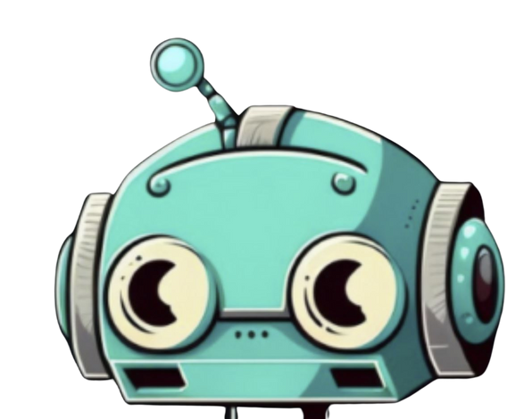

AILIT.FI
Tack och hej!

